Slide 1
краевое государственное бюджетное профессиональное образовательное учреждение
«Минусинский медицинский техникум»
Спинной мозг
Подготовил: студент 112гр
Эркинбекова О.Б
Специальность 31.02.01
Преподаватель: Киселева О.П

Slide 2
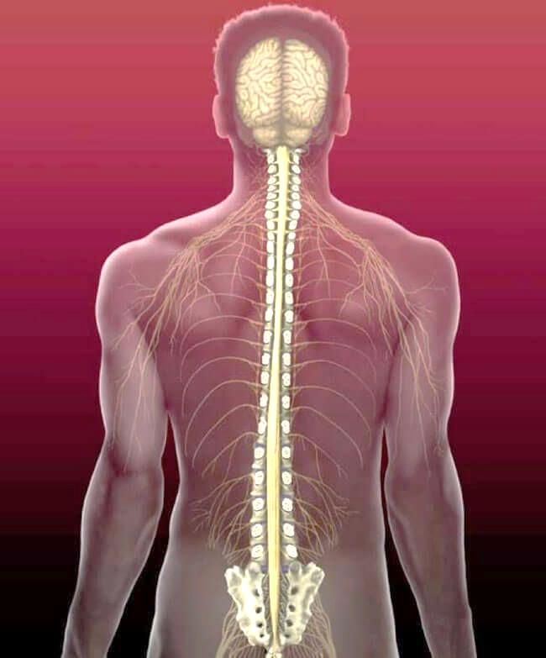
Внешнее строение спинного мозга (medulla spinalis)
Лежит в позвоночном канали, представляет собой цилиндрический тяж.
Длинна 40-45см, d=1см, вес 38-40гр
Вверху переходит в головной мозг(продолговатый м.), а внизу заканчивается заострением – мозговым конусом.
На уровне L2 из мозгового конуса последовательно выходят: поясничные, крестцовые и копчиковые нервы, образовывая конский хвост.
От конуса вниз отходит терминальная (конечная) нить спинного мозга, которая прикрепляется, ко C2.
Заканчивается спинной мозг на уровне L2, поэтому Люмбальную пункцию берут на уровне L2-L3, в этом месте нет риска повредить спинной мозг.

Slide 3
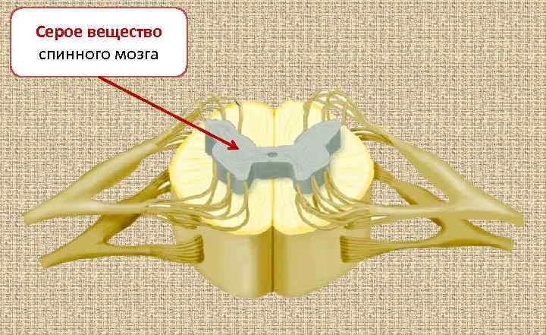
Внутреннее строение спинного мозга
передние рога
Состоит из серого и белого вещества.
Серое вещество: образованно телами нейронов ( отвечают за возникновение нервных импульсов).
Располагается в центре, имеет вид бабочки или буквы Н , в центре расположен центральный канал, заполненный спинномозговой жидкостью.
Образовывает 3 парных столба: передний, боковой, задний. Которые на поперечном разрезе называются рогами.
Передние рога: короткие и толстые ( двигательные нейроны), передают нервный импульс от мозга к органам.
Задние рога
Боковые рога рог

Slide 4
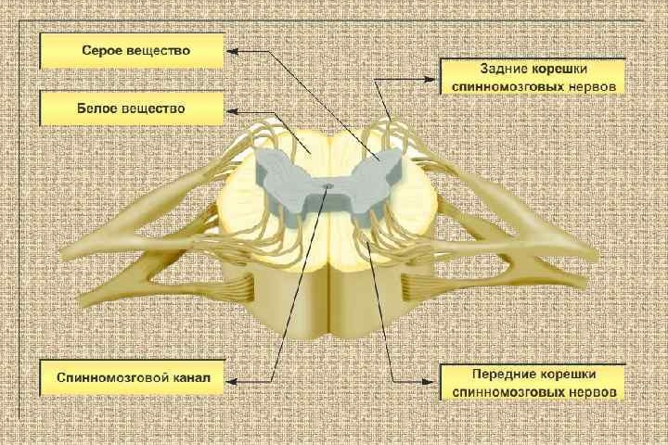
Внутреннее строение спинного мозга
Задние рога: длинные и узкие (чувствительные нейроны), передают нервный импульс от рецептора к мозгу, образовывают скопление – ганглии или узлы.
Боковые рога : располагаются только от С8 до Т2 поясничного сегмента, здесь располагаются ядра вегетативной нервной системы Передняя срединная щель и задняя срединная борозда делят спинной мозг на 2 симметричных половины, из которых выходят:
передние (двигательный)
задние (чувствительные) корешки спинного мозга.
Корешок – это пучок аксонов которые образовывают нерв.
Передние и задние корешки сливаясь в межпозвоночное отверстие образовывают спинномозговой нерв. (31 пара спин.м. нервов)

Slide 5
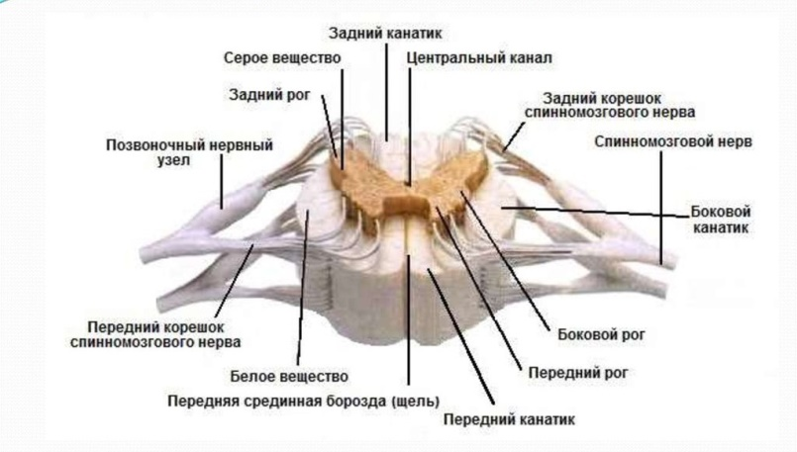
Внутреннее строение спинного мозга
Белое вещество состоит из: длинных отростков нейронов – аксонов, покрытые миелиновой оболочкой, что придает белый цвет веществу.
располагается белое вещество по периферии спинного мозга и образовывает 3 продольных ( парных тяжа) – канатика.
Канатики состоят из: проводящих путей ( восходящих и нисходящих), которые тянутся вдоль спинного мозга. Соединяет каждый отдельный сегмент друг, с другом, так и спинной мозг с головным мозгом.

Slide 6
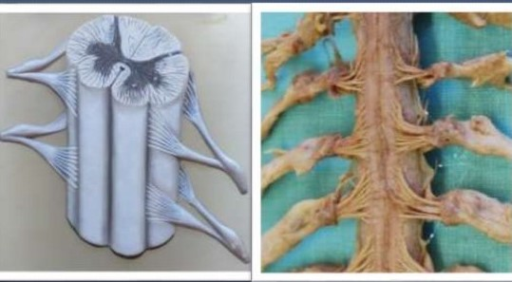
Сегмент спинного мозга
Сегмент – это участок спинного мозга соответствующих паре спинномозговых нервов или, участок спинного мозга имеющий 2 передних 2 задних корешка . Один задний корешок иннервирует 3 сегмента

Slide 7
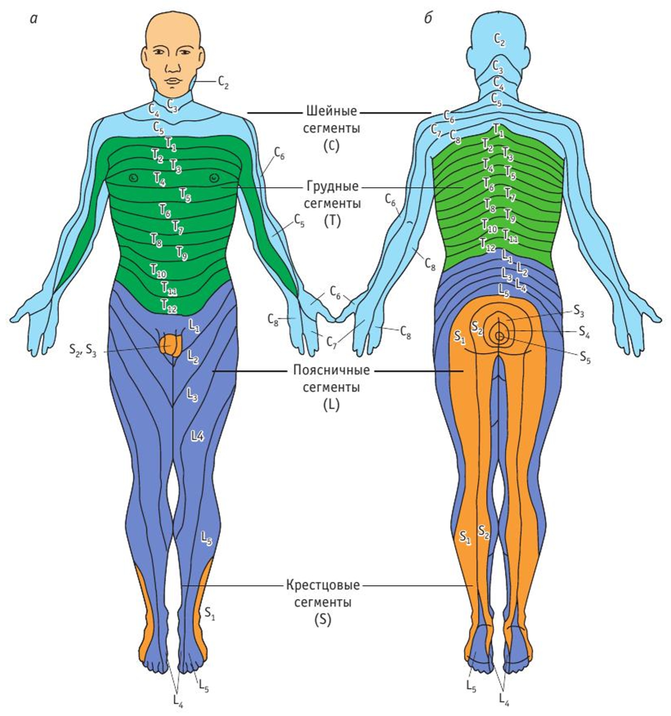
Отделы спинного мозга и иннервация сегментов спинного мозга
Шейный отдел
Грудной отдел
Поясничный отдел
Крестцовый отдел
Копчиковый отдел
12 грудных сегментов отвечают за иннервацию: туловища.
5 поясничных сегментов отвечают за иннервацию: нижней части туловища и нижних конечностей.
5 крестцовых сегментов отвечают за иннервацию: нижней части туловища и нижних конечностей
1 копчиковый сегмент отвечает за иннервацию кожи в области ануса.

Slide 8
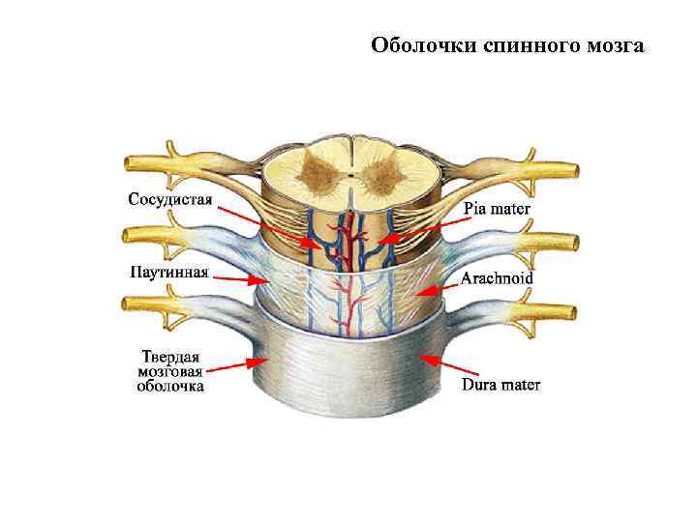
Оболочки спинного мозга
Твердая оболочка спинного мозга( dura mater spinalis ): это плотный, прозрачный мешок, отделяющий спинной мозг от позвоночника. Имеет сосуды и нервы.
Паутинная оболочка спинного мозга ( arachnoidea spinalis): это тонкая пластинка располагается под твердой оболочкой, не имеет сосудов.
Мягкая она же сосудистая (pia mater spinalis): самая внутренняя оболочка, она плотно прилежит к спинному мозгу, срастается с ним, имеет много сосудов и нервов.
Между паутинной и мягкой оболочкой есть подпаутинное пространство ( spatium subarachnoideum) - оно содержит спинномозговую жидкость.

Slide 9
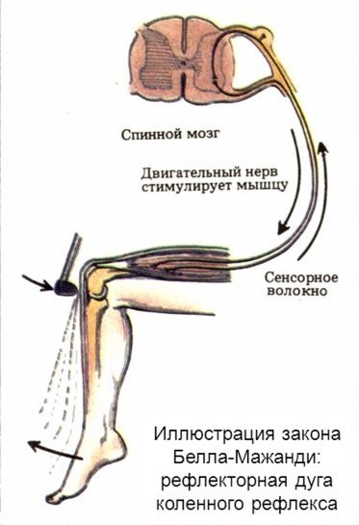
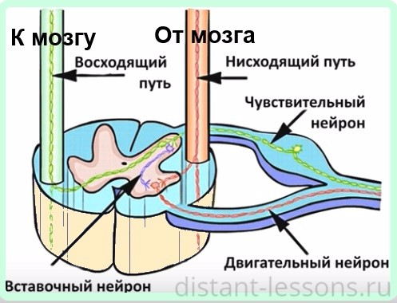
Функции спинного мозга
Рефлекторная: осуществляется нейронами серого вещества и заключается в участии спинного мозга в двигательных реакциях.
Рефлекторные акты:
1.центр расширения зрачка
2.центр дефекации
3.центр мочеиспускания
4. центр эрекции
Проводниковая: ( заключается в проведении нервных импульсов осуществляемых белым веществом спинного мозга) в двух направлениях.
1. восходящие пути –несут импульсы к головному мозгу.
2.Нисходящие пути – от головного мозга к спинному мозгу.

Slide 10
Источники информации:
ЛЕКЦИЯ ПРЕПОДАВАТЕЛЯ ПО «АНАТОМИЯ И ФИЗИОЛОГИЯ ЧЕЛОВЕКА» КИСЕЛЕВА О.П
ИНТЕРНЕТ РЕСУРСЫ

Slide 11
Спасибо за внимание

